Slide 1
По-добро прилагане на европейското наказателно право Обучение за представители на съдебната систима Академия по европейско право
Европейска заповед за разследване

Slide 2
Съдържание:
Обща информация
Връзка с други правни инструменти
Обхват на приложение
Определения
Канали за предаване
Признаване и изпълнение. Алтернативни мерки
Основания за непризнаване и неизпълнение. Отлагане
Срокове за признаване и изпълнение
Правни средства за защита
Задължение за информиране
Допълнителни ресурси

Slide 3
Обща информация
22 май 2017 г. – срок за транспониране на Директива 2014/41/ЕС
26 държави членки са я транспонирали, Дания и Ирландия не са обвързани от Директивата
Предвидени са срокове за събиране на необходимите доказателства
Ограничени основания за отказ за признаване или изпълнение на ЕЗР
Използва се един стандартен формуляр – удостоверение
Държавите членки изпълняват ЕЗР въз основа на принципа на взаимното признаване и съгласно Директивата

Slide 4
Връзка с други правни инструменти
Считано от 22 май 2017 г. Директивата заменя съответните разпоредби на следните конвенции между държавите членки, обвързани от Директивата (не се отнася за Дания и Ирландия):
(a) Конвенцията от 1959 г. и нейните два протокола
(b) Конвенцията за прилагане на Споразумението от Шенген
Конвенцията от 2000 г. и нейния протокол
Доказателства се събират съгласно разпоредбите на тази Директива между държавите членки, които са обвързани от Директивата
Във връзка с Дания и Ирландия се прилагат разпоредби от правните инструменти за взаимопомощ (инструмент за правна взаимопомощ, който е в сила в държавата членка, участваща в съдебно сътрудничество)

Slide 5
Обхват на приложение
ЕЗР обхваща всички процесуално-следствени действия за получаване на доказателства съгласно Директивата (чл. 1, ал. 1 от Директивата)
ЕЗР следва да се издава за получаване на доказателства, които вече са на разположение на компетентните органи на изпълняващата държава (чл. 1, ал. 2 от Директивата)
Директивата относно ЕЗР не се прилага за:
Създаване на съвместен екип за разследване и събиране на доказателства в рамките на такъв екип (чл. 3 от Директивата)
Доброволен обмен на информация (чл. 7 от Конвенцията от 2000 г.)
Обезпечаване на имущество с цел последваща конфискация (Рамково решение 2003/577/ПВР за изпълнение в Европейския съюз на решения за обезпечаване на имущество или доказателства; и от 19.12.2020 г. Регламент 2018/1805 относно взаимното признаване на актове за обезпечаване и конфискация)
Възстановяване: връщане на вещ на жертва (чл. 8 от Конвенцията от 2000 г.)
Събиране на извадки от регистъра за съдимост/ECRIS
Призоваване на свидетели, подсъдими и др. за процеси (чл. 5 от Конвенцията от 2000 г. или чл. 7 от Конвенцията от 1959 г.)

Slide 6
Определения
Издаваща държава – държава членка, в която се издава ЕЗР;
Изпълняваща държава – държава членка, която изпълнява ЕЗР и в която се изпълнява процесуално-следствено действие;
Издаващ орган
(i) съдия, съд, съдия-следовател или прокурор, компетентен по разглеждания случай; (ii) друг компетентен орган, определен от издаващата държава, който в съответния случай действа в качеството си на разследващ орган в наказателното производство и е компетентен да разпорежда събирането на доказателства в съответствие с националното право
Изпълняващ орган – орган, който е компетентен да признае ЕЗР и да осигури нейното изпълнение в съответствие с настоящата Директива и с процедурите, приложими при сходен национален случай.

Slide 7
Канали за предаване
Попълнената и подписана ЕЗР се предава пряко от издаващия орган на изпълняващия орган по начин, даващ възможност за писмено документиране – използваме АТЛАС на уебсайта на ЕСН, за да определим компетентните изпълняващи органи от държавите членки
Всяка държава членка може да определи централен орган или повече от един централен орган, ако правната система го позволява, който да подпомага компетентните органи
Издаващият орган може да предаде ЕЗП чрез телекомуникационната система на Европейската съдебна мрежа (ЕСН)
Ако изпълняващият орган е неизвестен, издаващият орган прави всички необходими проучвания, включително чрез звената за контакт на ЕСН, за да получи тази информация от изпълняващата държава
Когато получилият ЕЗР орган в изпълняващата държава не е компетентен да я признае или да предприеме необходимите действия за нейното изпълнение, той изпраща ЕЗР по служебен път до изпълняващия орган и уведомява издаващия орган за това

Slide 8
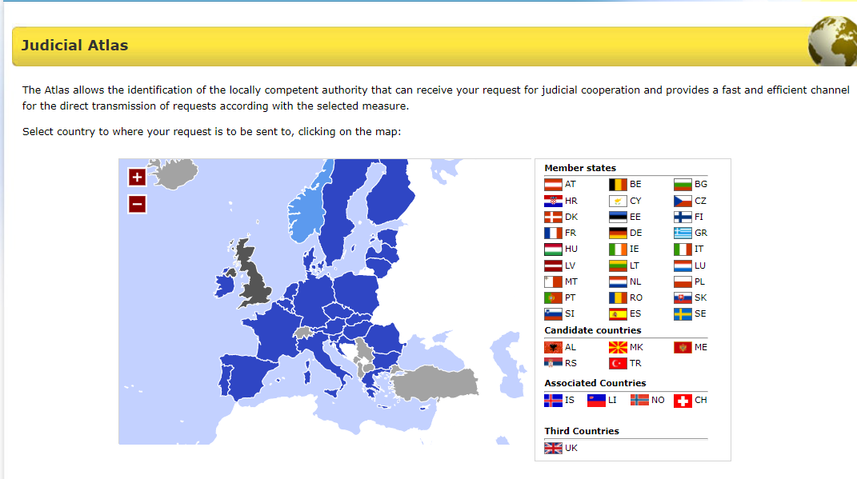
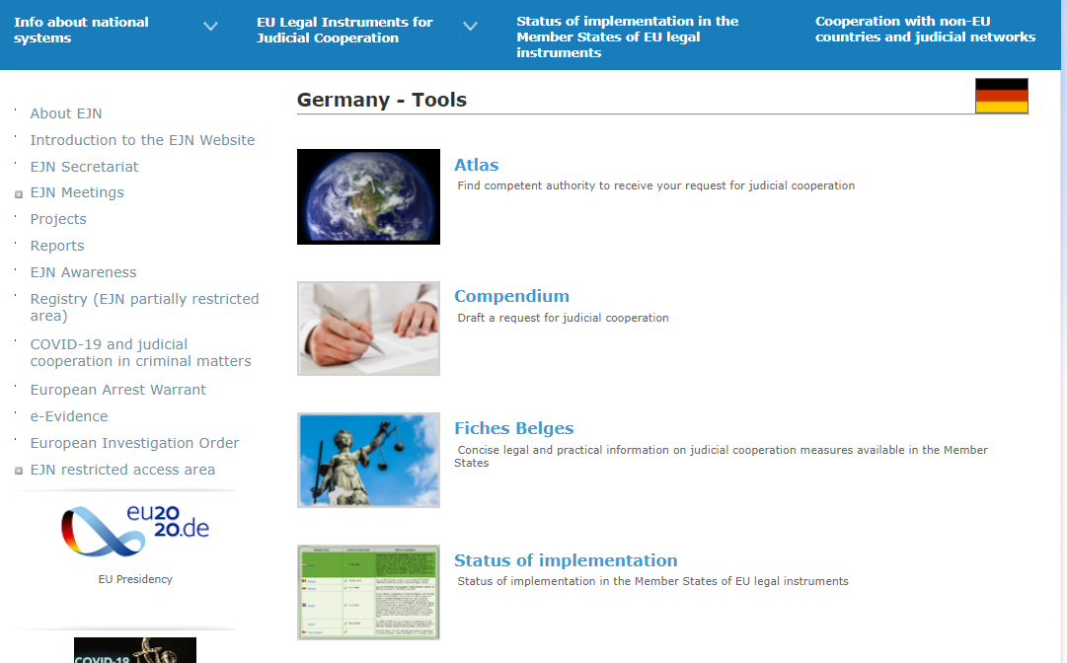
Атлас – уебсайт на ЕСН

Slide 9
Признаване и изпълнение. Алтернативни мерки
Изпълняващият орган признава ЕЗР без да изисква допълнителни формалности и прави необходимото за нейното изпълнение по същия начин и при същите условия и ред, както ако въпросното процесуално-следствено действие е било разпоредено от орган на изпълняващата държава (чл. 9, ал. 1 от Директивата)
Изпълняващият орган спазва формалностите и процедурите, изрично посочени от издаващия орган, освен ако в настоящата Директива не е предвидено друго и ако тези формалности и процедури не противоречат на основните принципи на правото на изпълняващата държава (чл. 9, ал. 2 от Директивата)
Различни процесуално-следствени действия (чл. 10, ал. 1 от Директивата) – Изпълняващият орган при възможност прибягва до процесуално-следствено действие, различно от предвиденото в ЕЗР, когато посоченото в ЕЗР процесуално-следствено действие не съществува според правото на изпълняващата държава или не би могло да се използва в сходен национален случай. Изключения от тази възможност са предвидени в чл. 10, ал. 2, т. а) - г) от Директивата.
Изпълняващият орган може също така да прибегне до процесуално-следствено действие, различно от посоченото в ЕЗР, когато с процесуално-следственото действие, избрано от изпълняващия орган, ще бъде постигнат същият резултат, но със средства, нарушаващи неприкосновеността на лицето в по-малка степен, отколкото процесуално-следственото действие, посочено в ЕЗР.

Slide 10
Основания за непризнаване и неизпълнение. Отлагане
Основанията за непризнаване и неизпълнение на ЕЗР са ограничени и изрично предвидени (чл. 11, т. a) - з) от Директивата)
Признаването или изпълнението на ЕЗР може да бъде отложено в изпълняващата държава, когато:
нейното изпълнение може да попречи на висящо наказателно разследване или преследване, докато изпълняващата държава счита това за разумно;
съответните предмети, документи или данни вече се използват в друго производство, докато престанат да бъдат необходими за тази цел
Веднага след като отпадне основанието за отлагане, изпълняващият орган предприема незабавно необходимите мерки за изпълнение на ЕЗР и уведомява за това издаващия орган по начин, даващ възможност за писмено документиране (чл. 15 от Директивата).

Slide 11
Срокове за признаване и изпълнение
Решението за признаване или изпълнение се взема и процесуално-следственото действие се извършва със същата бързина и степен на приоритет, както в сходни национални случаи (чл. 12, ал. 1 от Директивата)
Изпълняващият орган взема решение за признаване и изпълнение на ЕЗР възможно най-скоро, но не по-късно от 30 дни след получаване на ЕЗР от компетентния изпълняващ орган
В спешни случаи, ако е необходим по-кратък срок или ако издаващият орган е посочил в ЕЗР, че процесуално-следственото действие трябва да бъде извършено на конкретна дата, изпълняващият орган се съобразява с това изискване във възможно най-голяма степен
Изпълняващият орган извършва процесуално-следственото действие без забавяне и не по-късно от 90 дни, след като е взето решението за признаване. Когато в определен случай не е практически възможно компетентният изпълняващ орган да спази срока, той уведомява без забавяне компетентния орган на издаващата държава по какъвто и да е наличен начин, като посочва причините за забавянето и провежда консултации с издаващия орган за необходимото време за изпълнение на процесуално-следственото действие.

Slide 12
Правни средства за защита
Държавите членки гарантират, че за процесуално-следствените действия, посочени в ЕЗР, се прилагат правни средства за защита, равностойни на предвидените при сходен национален случай
Материалноправните основания за издаване на ЕЗР могат да се оспорват само чрез иск, предявен в издаващата държава, без да се засягат гаранциите за основните права в изпълняващата държава
Издаващият орган и изпълняващият орган се информират взаимно за правните средства за защита, предявени срещу издаването, признаването или изпълнението на ЕЗР
Оспорването не спира изпълнението на процесуално-следственото действие, освен ако това не е предвидено в сходни национални случаи

Slide 13
Задължение за информиране
Получилият ЕЗР компетентен орган в изпълняващата държава, без забавяне и при всички случаи в рамките на една седмица от получаването на ЕЗР, потвърждава получаването на ЕЗР, като попълни и изпрати формуляра, предвиден в Приложение Б.
Изпълняващият орган уведомява издаващия орган незабавно чрез всички налични средства, когато:
формулярът, предвиден в приложение А, е непълен или явно неправилен
счете без по-нататъшни проверки, че може да е уместно да извърши процесуално-следствени действия, които не са били първоначално предвидени или не е можело да бъдат уточнени при издаването на ЕЗР
установи, че в конкретния случай не може да спази формалностите и процедурите, изрично посочени от издаващия орган
Изпълняващият орган информира издаващия орган без забавяне и по начин, даващ възможност за писмено документиране, за :
всяко решение, прието съгласно член 10 или член 11;
всяко решение за отлагането на изпълнението или признаването на ЕЗР, основанията за отлагането, и ако е възможно – очакваната продължителност на отлагането.

Slide 14
Допълнителни ресурси на уебсайта на ЕСН
Компетентни органи, приемани езици, спешни въпроси и обхват на Директивата относно ЕЗР (актуализиран на 7 август 2019 г.)
https://www.ejn-crimjust.europa.eu/ejn/libdocumentproperties/EN/2120
Указания за попълване на формуляра на ЕЗР
https://www.ejn-crimjust.europa.eu/ejn/libdocumentproperties/EN/3155
Редактируем формуляр във формат .pdf на ЕЗР (Приложение A)
https://www.ejn-crimjust.europa.eu/ejn/libdocumentproperties/EN/3152

